Slide 1

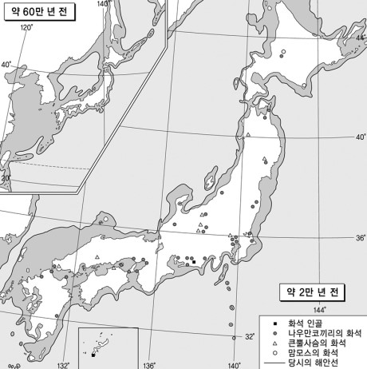
일본열도의 형성
48만년 전 동해는 거대한 호수
20만년 전에는 동해가 더욱 커져 오키나와 제도 생성
약 1만년전 홍적세가 끝나고 빙하가 녹으면서 일본열도 대륙과 떨어지고 북쪽의 훗카이도, 동서로 뻗은 혼슈 , 서남쪽의 시코쿠, 규슈의 4개로 구성

Slide 2
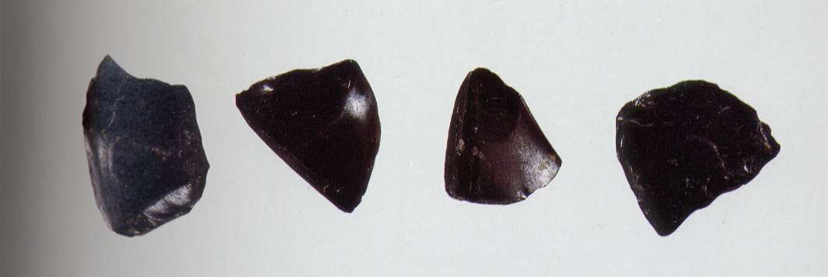
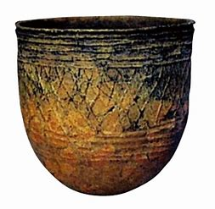
구석기 시대의 발견
흑요석으로 만들어진 석기
죠몬토기
이와주쿠 유적의 발견 이후 일본 전국 각지의 홍적세 지층에서 각종 석기류를 비롯한 구석기유물이 출토되어 이로써 죠몬문화에 앞선 원시문화가 있었다는 것이 역사적 사실로서 보다 분명하게 밝혀지게 되었다.

Slide 3
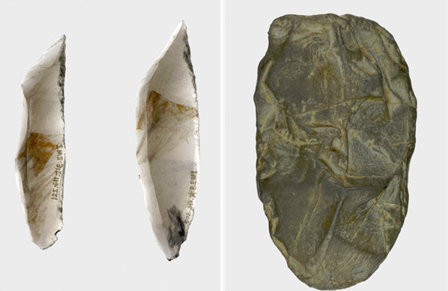
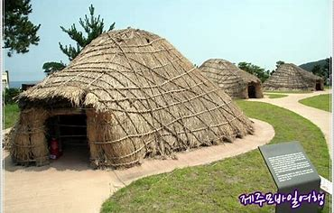
구석기시대의 생활
인류는 타제석기를 이용하여 수렵과 채집 등의 방법으로 자연물을 획득하였으며 20~30명의 정도의 사람들이 혈연적 집단을 이루며 무리지어 생활하고 있었다.

Slide 4
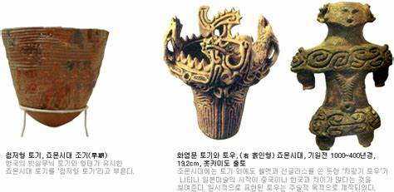
죠몬시대
새롭게 달라진 환경에 적응하는 과정에서 이전의 문화와는 질적으로 다른 새로운 문화를 만들어 낸 것이다. 이때부터 약 수 천년간 거의 동일한 형식의 토기가 계속되었는데, 이것은 저온에서 구운 두텁고 무른 흑갈색의 토기로 토기에 줄로 꼰 무늬가 있다고 해서 죠몬토기라고 불리어지고, 이시대의 문화를 죠몬 문화라고 한다.

Slide 5
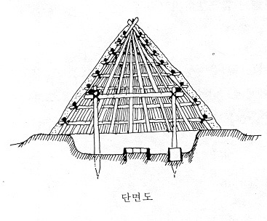
죠몬시대 생활
수혈식 주거의 집단적인 취락이 장기에 걸쳐 형성하게 되고 점차 대규모화
공동묘지 존재
공동작업이 필요한 수렵, 어로 등 집단으로 획득한 물건을 공평하게 분배하여 생활
개인적인 소득을 얻기 쉽지않았기 때문에 집단의 통솔자는 있어도 계급적인 지배자는 존재하지 않음
석재등의 자원을 얻기위해 원격지의 집단과 교역

Slide 6
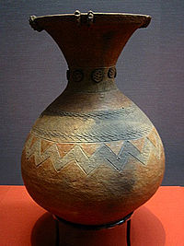
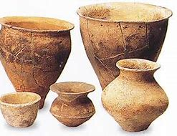
야요이 시대
죠몬토기 대신 야요이토기가 사용 되어 야요이 시대라 불림

Slide 7
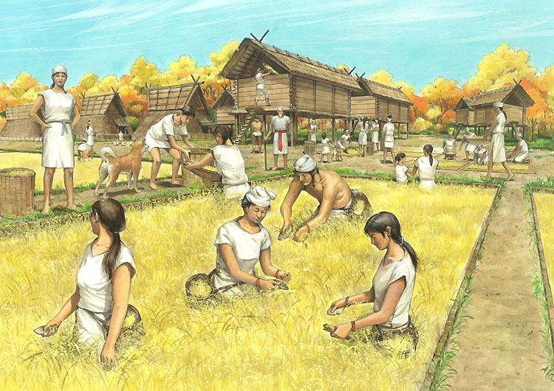
야요이시대 벼농사
규슈에서 시작된 벼농상사를 중심으로 일본열도에는 처음으로 농경사회가 생겨남
금속기를 사용하고 발전시켜 농경문화의 더 나은 발전을 이끌어 감
북큐슈에서 시작한 야요이 시대는 여러 지방에 빠르게 퍼져나가면서 동북지방의 일부와 훗카이도를 제외한 일본에서 벼농사가 행해지게 되었다고 함

Slide 8
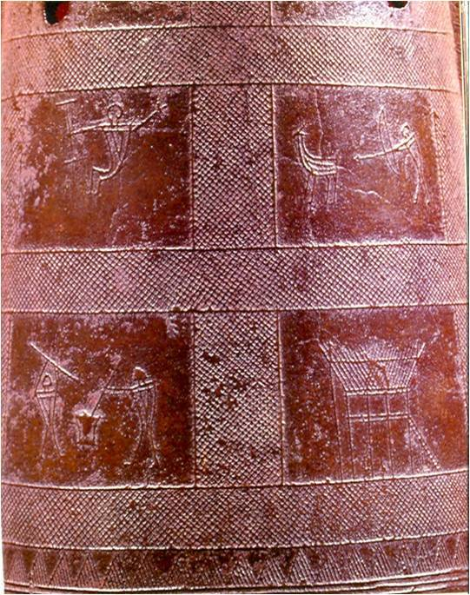
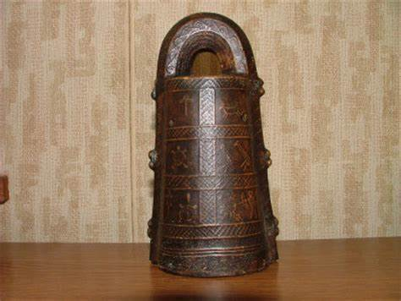
신분의 분화
농경의례에 사용된 것으로 추정되는 동탁
당시의 생활들이 그려져 있는 동탁
철제농구의 보급이 쉬워지며 농사의 생산력이 높아지고 농산물의 축적이 가능하게 되면서 집단 내부에서 빈부격차가 생김과 동시에 신분의 분화가 일어났다.

Slide 9
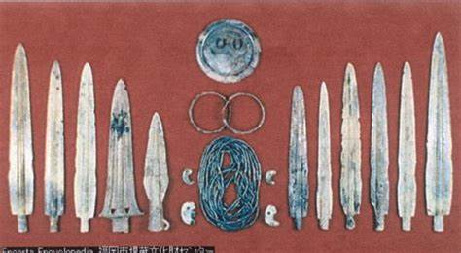
정치권력
북부큐슈를 중심으로 여러지역에 동검이 분포하고 있는데 이것은 정치권력이 일어나기 시작했다는 것을 보여준다. 청동기의 대부분은 제사에 사용됐으며, 제사를 주관하는 수장의 권위를 높여주는 것이 라고 한다.
청동으로 만들어진 동검

Slide 10
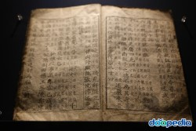
소국의 성립
여러집단들이 통합이 되면서 야요이 중기가 되면, 후에 군 정도의 영역을 갖는 소국으로 발전하게 된다. 큐슈를 비롯해 서일본 쪽에서 많은 소국이 출현
중국 후한시대의 역사가 반고가 저술한 기전체의 역사서 ‘한서’

Slide 11
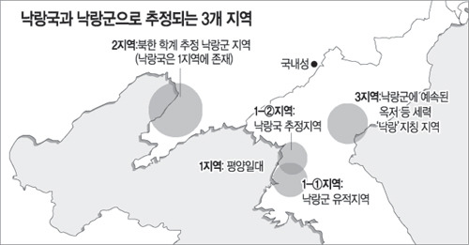
소국의 형성
기원전 1세기 경에는 왜인은 100여 국으로 분립되어 있었고 매년 낙랑군에 조공하고 있었다고 한다. 후한의 황제에게 생구를 바치기도 하면서 중국의 견사와 중국 황제로부터 인수와 문물을 하사 받아 왜왕의 권력을 강화하기도 하였다고 한다.

Slide 12
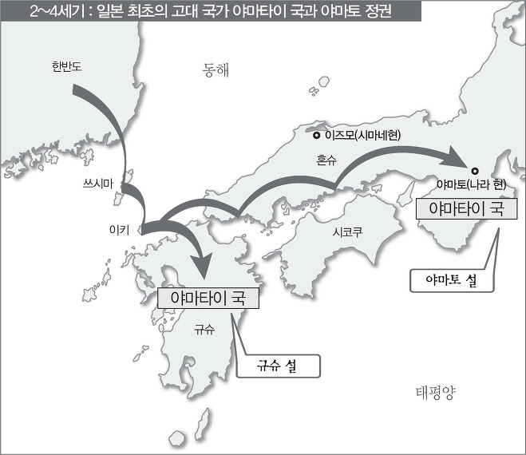
야마타이국의 출현
3세기 초 중국에서는 한제국이 멸망하고 위, 촉, 오의 3국이 대립하는 삼국시대가 된다. 이 중에서 위는 한제국을 대신하여 동북아시아의 여러 민족에게 뻗치려 했었다.

Slide 13
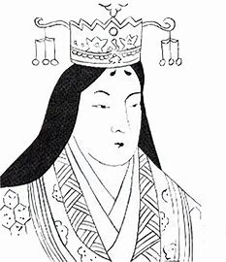
야마타이국의 출현
일본에서는 소국간들끼리 항쟁이 벌어지는 대란이 발생한다. 이런 과정에서 30개국으로 통합, 축소되며 수장들의 추대를 받아 야마타이 국의 여왕 히미코를 중심으로 연맹옹국이 탄생

Slide 14
여왕 히미코
여왕 히미코는 제국 통치를 위해 관리를 파견
이토국에 일대솔이라는 검찰과 외교기능을 당담하는 관을 설치
대인 하호 노예 등의 신분질서 , 법 질서 권력구조 그리고 세제도 정비되어 국가의 형태를 갖추기 시작

Slide 15
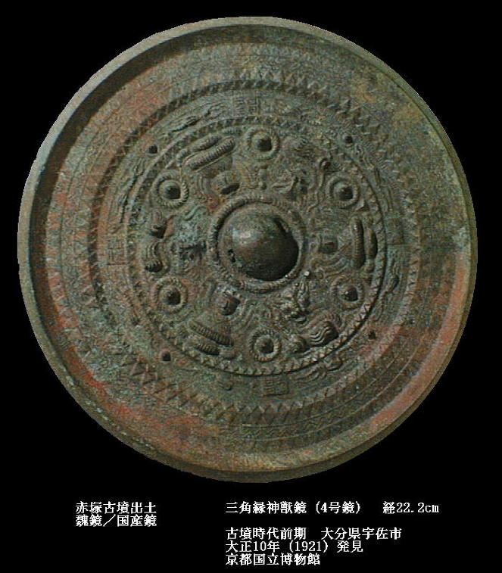
야마타이국
히미코는 239년에 중국의 위에 사자를 파견해서 위의 황제로부터 친위왜왕이라는 칭호와 금인자수와 동경 100매를 하사받느다. 하지만 히미코의 사후 이요라고 부르는 여왕이 위와 교통했지만 서진의 견사를 최루호 야마타이국의 소식은 끊긴다.
히미코 여왕이 위나라 황제에게 받은
100개의 구리 중 일부

